Slide 1
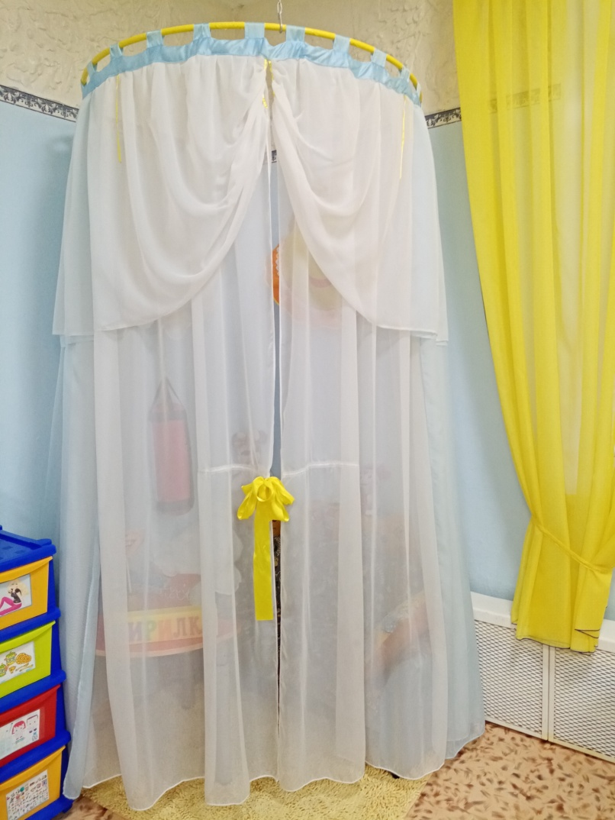
МАДОУ – детский сад №3 «Третье королевство» Уголок уединения в старшей группе «Радужная»
Разработала воспитатель Сидорова О.Ф.

Slide 2
Паспорт уголка уединения «Солнечная комнатка» Цель: обеспечение детям психологического комфорта в группе. Уголок уединения выполнен в виде шатра, который может трансформироваться в уютную комнатку или в кабинет врача, или гримёрную в театре зависимости от задач. На полу мягкий коврик, диван, мягкие модули – создают ощущение уюта и комфорта.

Slide 3
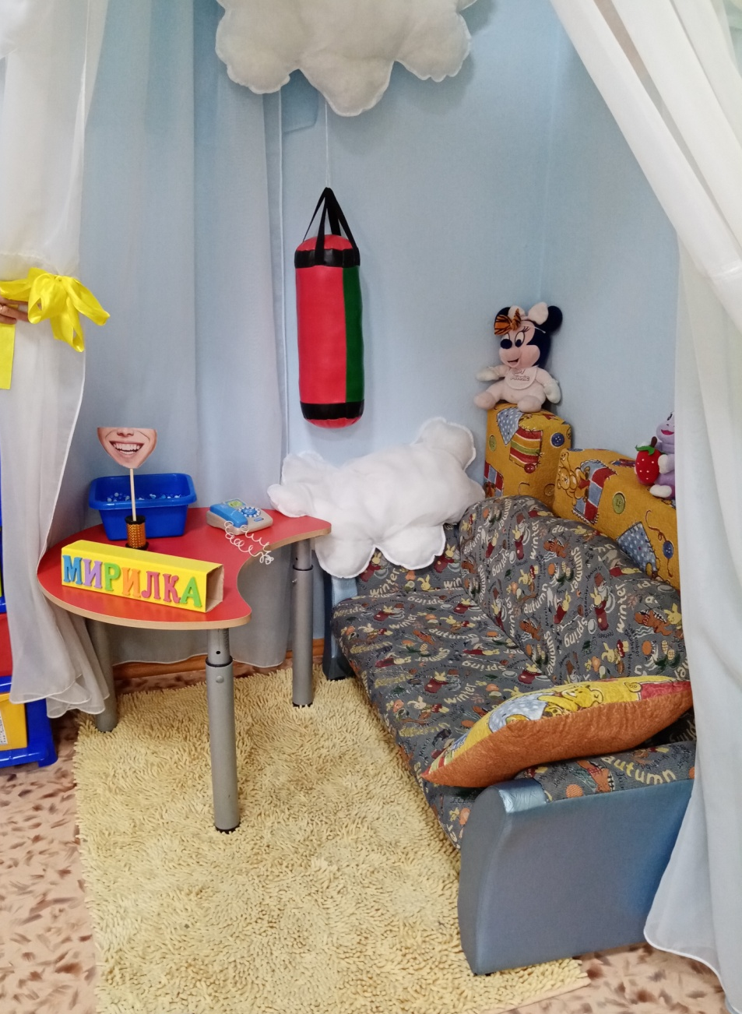
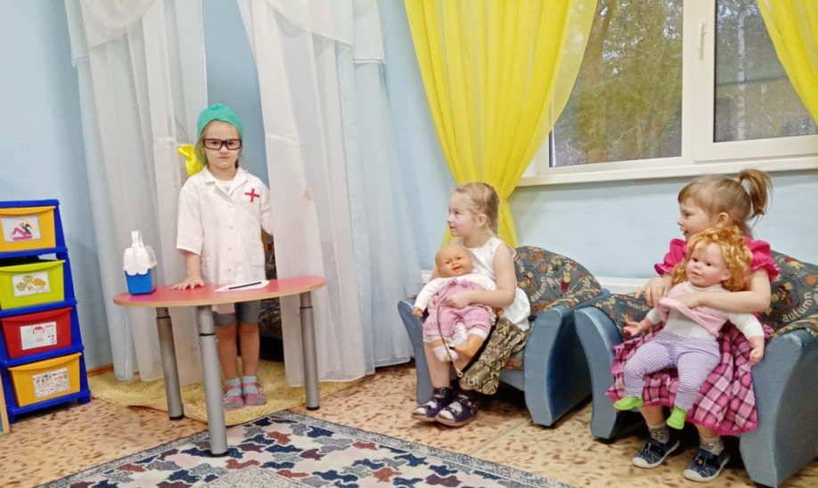
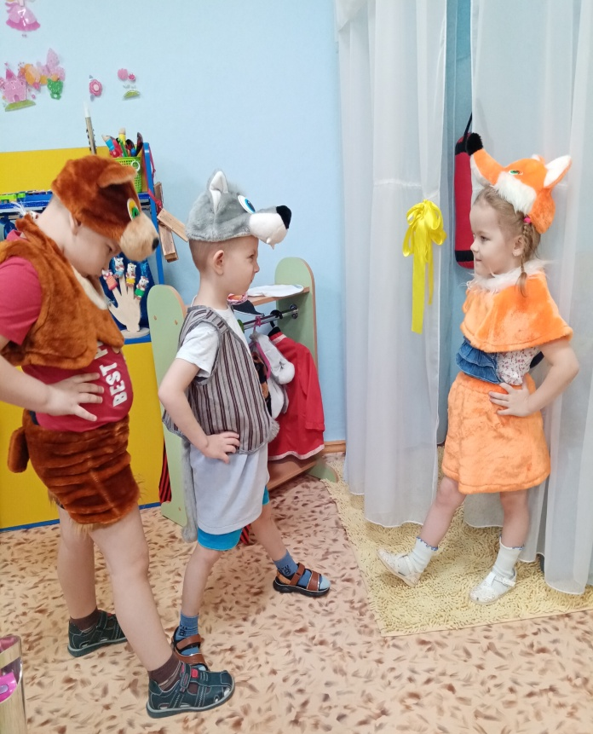
Вариативность

Slide 4
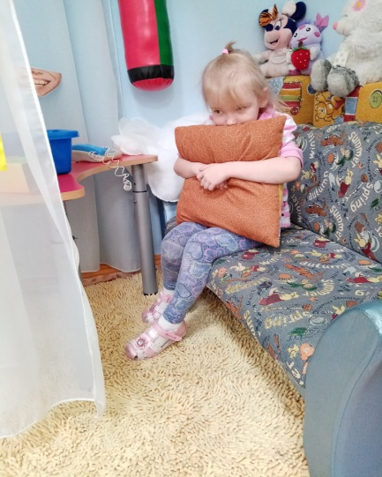
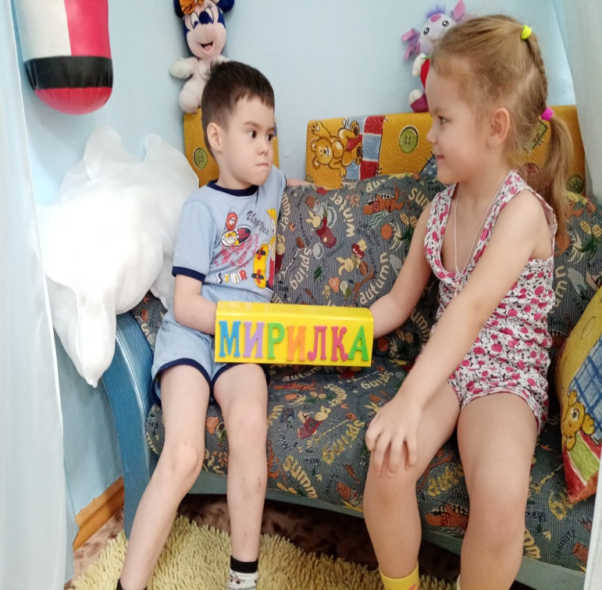
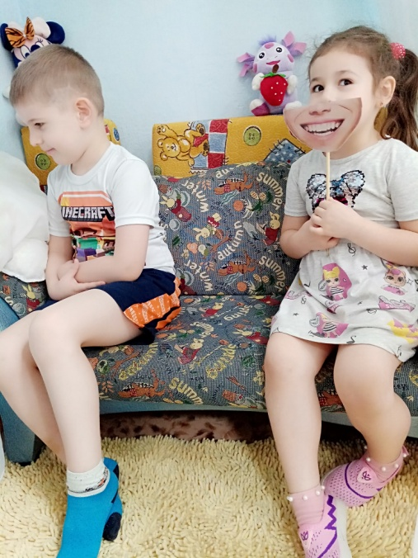
Предметы для выражения негативных эмоций Отрицательные переживания дети могут выразить с «подушки-поплакушки». Назначение «мирилки» — преобразовать детский конфликт в увлекательное действие. Груша для битья поможет выразить свой гнев в безопасной форме. «Улыбка» поможет перевоплотиться из грустного в весёлого.

Slide 5
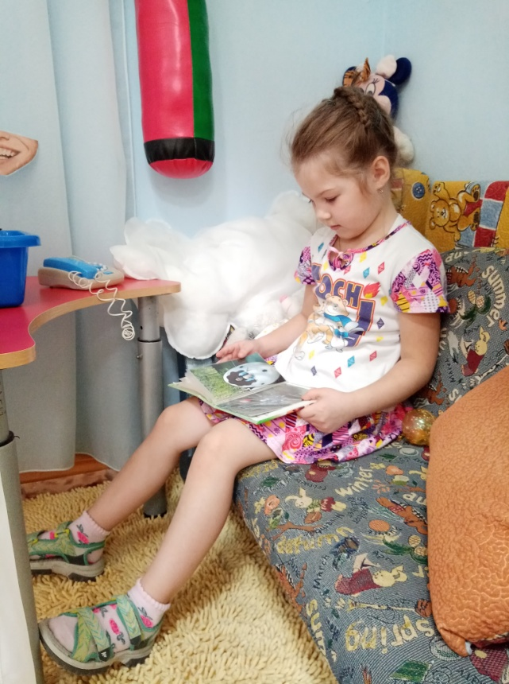
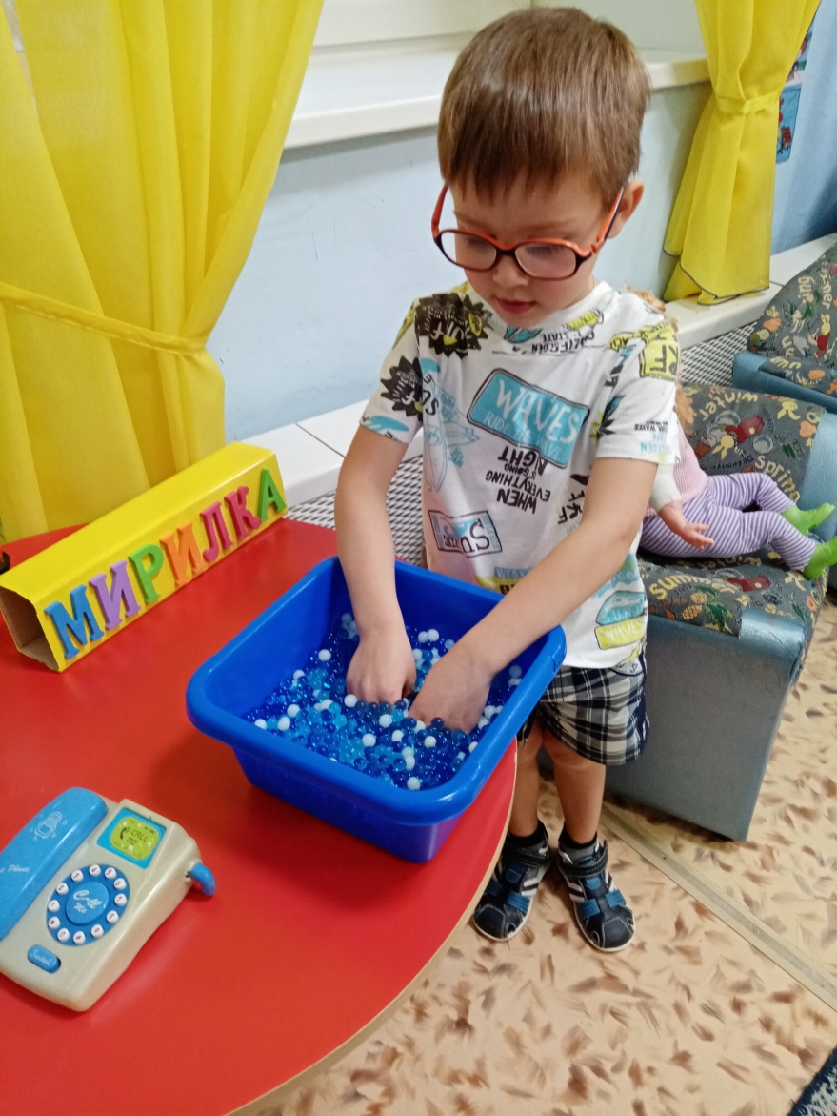
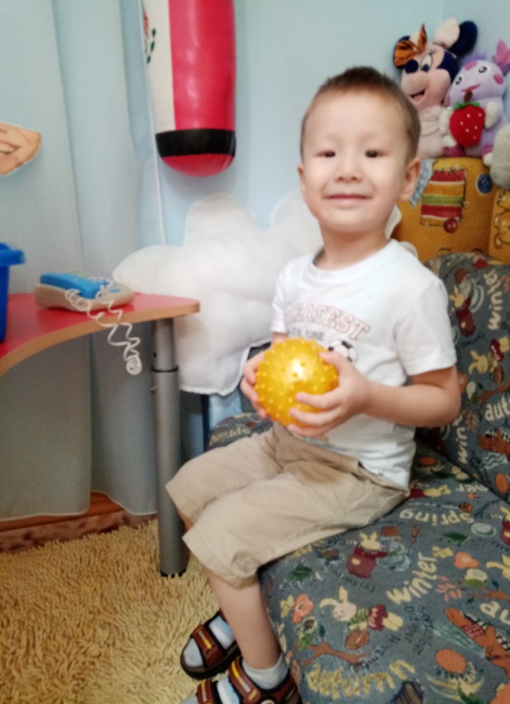
Предметы, выполняющие успокаивающую и релаксационную функцию. Рассматривание фотоальбома помогает ребёнку успокоиться; Игрушечный телефон для воображаемых звонков маме и папе; Мяч – массажёр снимет мышечное напряжение; приятный на ощупь гидрогель успокоит нервную систему

Slide 6
Спасибо за внимание!

